Slide 1
ДОСЯГНЕННЯ ТА ЗАВДАННЯ ОФТАЛЬМОЛОГІЇ.
ФУНКЦІЇ ОКА В РІЗНОМУ ВІЦІ.
ГОЛОВНІ ДІАГНОСТИЧНІ МЕТОДИ В ОФТАЛЬМОЛОГІЇ.
РЕФРАКЦІЯ ОКА.
“ЧЕРВОНЕ ОКО” – ДІАГНОСТИКА, НЕВІДКЛАДНА ДОПОМОГА ТА ПРОФІЛАКТИКА ЗАПАЛЕННЯ ПОВІК, СЛЬОЗОВИХ ОРГАНІВ, ОРБІТИ, КОН`ЮНКТИВИ, РОГІВКИ, СУДИННОЇ ОБОЛОНКИ.
Лекція №1
Доцент кафедри офтальмології
Зубкова Дар`я Олександрівна

Slide 2
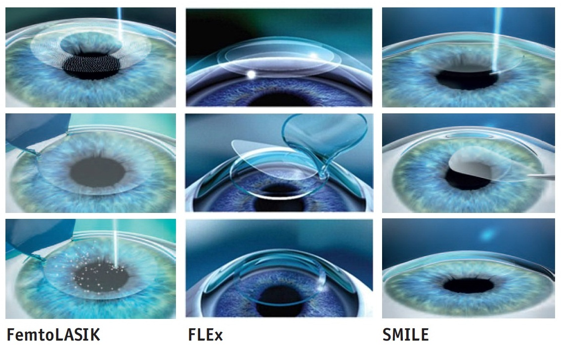
ЕКСІМЕР ЛАЗЕРНА КОРЕКЦІЯ АММЕТРОПІЙ (МІОПІЇ, ГІПЕРМЕТРОПІЇ, АСТИГМАТИЗМУ)

Slide 3
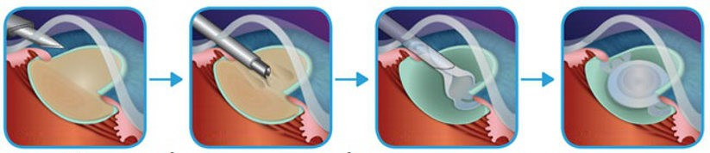
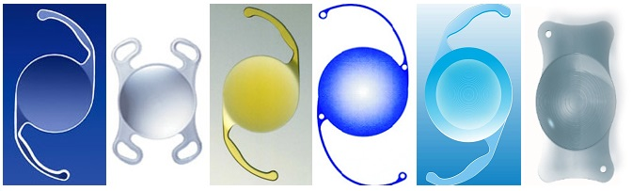
ФАКОЕМУЛЬСИФІКАЦІЯ КАТАРАКТИ З ВИКОРИСТАННЯМ ФЕМТО ЛАЗЕРА

Slide 4
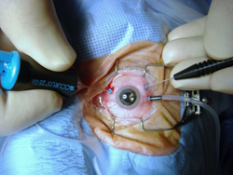
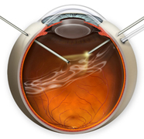
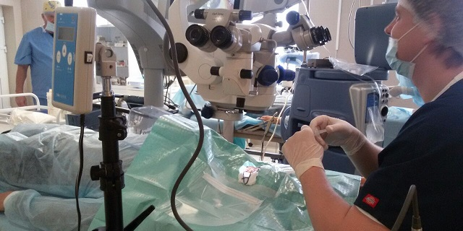
ВІТРЕОРЕТИНАЛЬНА ХІРУРГІЯ

Slide 5
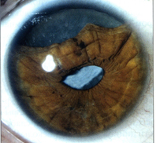
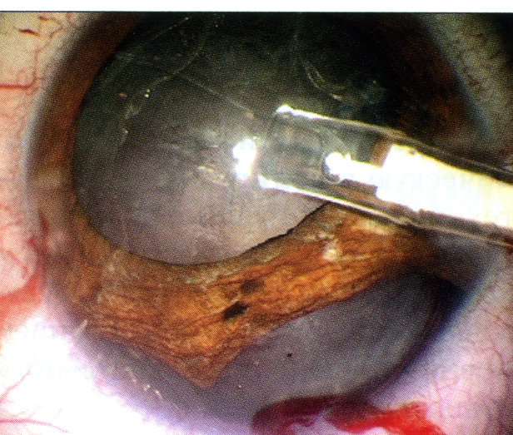
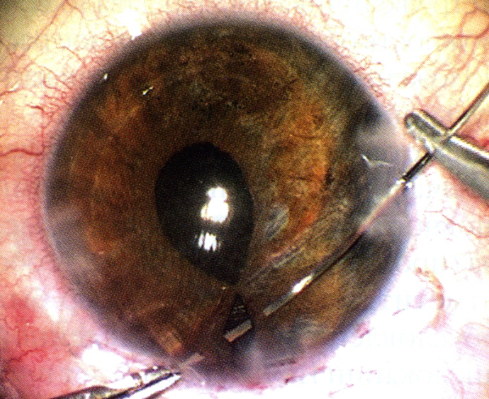

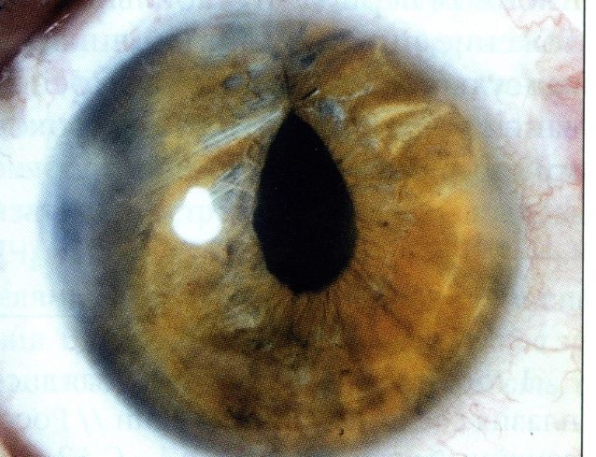
ІРІДОПЛАСТИКА

Slide 6
ОСНОВНІ ДІАГНОСТИЧНІ МЕТОДИ В ОФТАЛЬМОЛОГІЇ
Методи дослідження зорових функцій,
клічної рефракції, аккомодації
Дослідження гемодинаміки ока.
Дослідження зіниць та зіничних реакція
Методи оцінки анатомічного стану органу зору
Електрофізіологічни методи дослідження
Методи дослідження фізичних характеристик ока (офтальмотонометрія)
Дослідження тактильної чутливості шкіри обличчя та рогівки
Методи оцінки функцій допоміжного апарату ока
Дослідження біохімічних властивостей ока

Slide 7
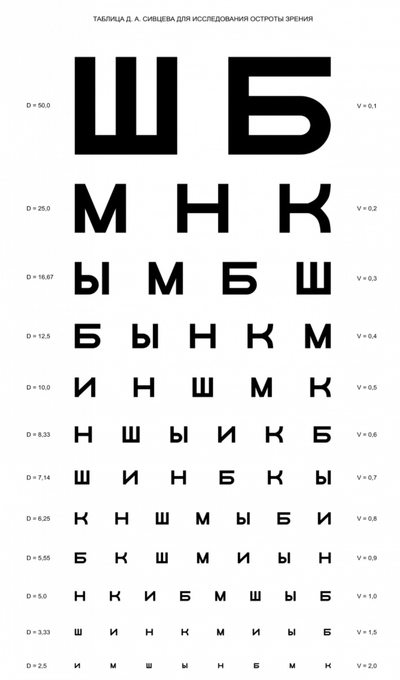
ВИЗНАЧЕННЯ ГОСТРОТИ ЗОРУ (ВІЗОМЕТРІЯ)
Гострота зору – здатність ока до роздільного сприйняття двох точок під найменьшим кутом зору .
Найбільша роздільна здатність в оці належить фовеолі (центральна ямка) жовтої плями, яка складається тільки зі шару колбочек
Візометрію доцільно проводити для далекої (5 м), а також для близької відстані (33 см), причому окремо для кожного ока.
В нашій країні використовуються таблиці типу Монуайе (5 м), які дозволяють визначити ГЗ за десятковою системою (від 0,1 до 2,0). Таблица Сивцева складається із комбінації семи різних літер різної величини, але рівних за своєю шириною та висотою. У відповідності з умовно прийнятою нормою, око зі 100% зором (V=1.0) здатен розпізнавати дві віддалені точки з кутовою роздільністю в 1 хвилину (або 1/60 градуса).

Slide 8
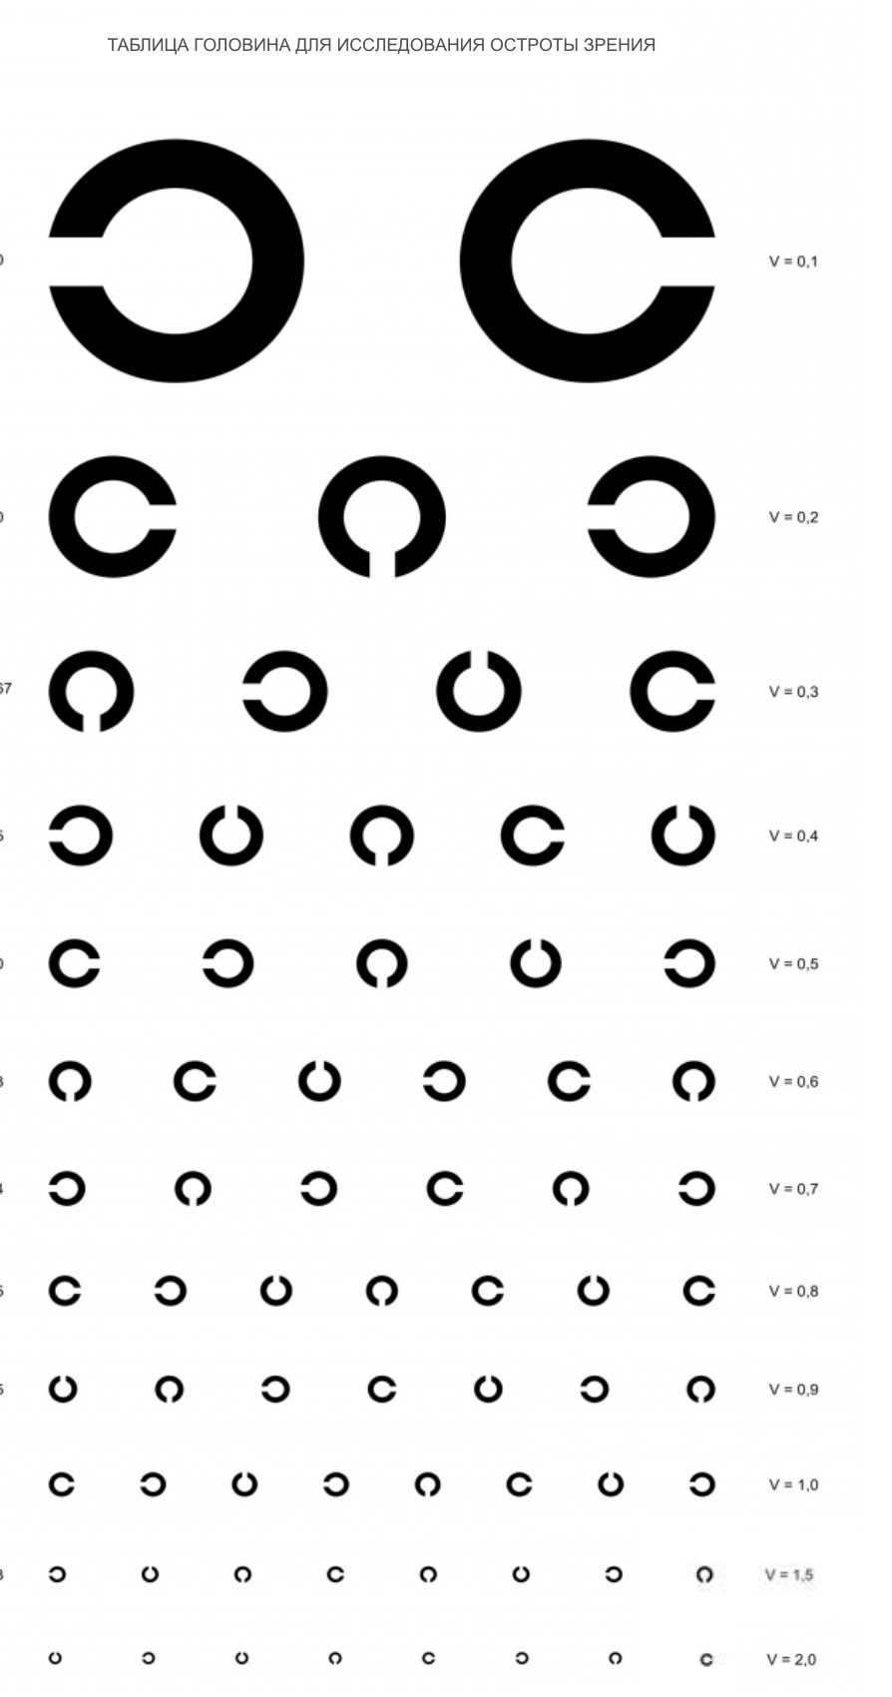
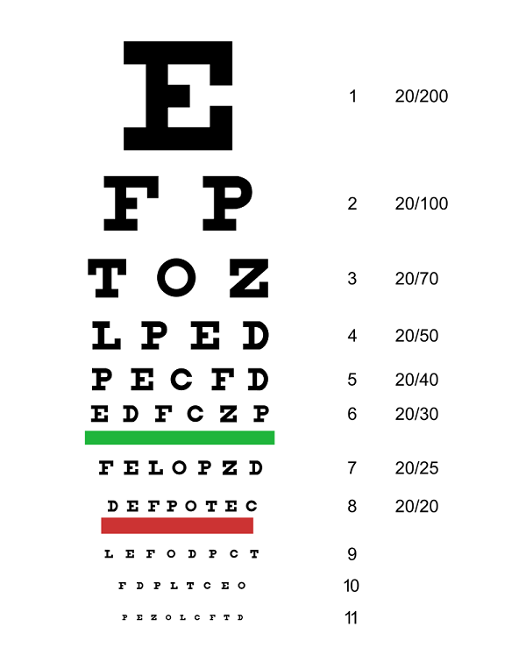
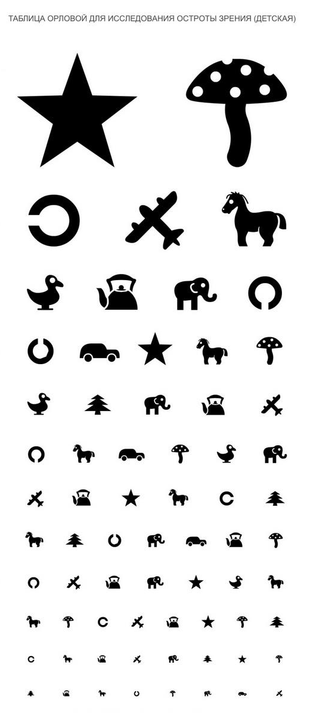

Slide 9
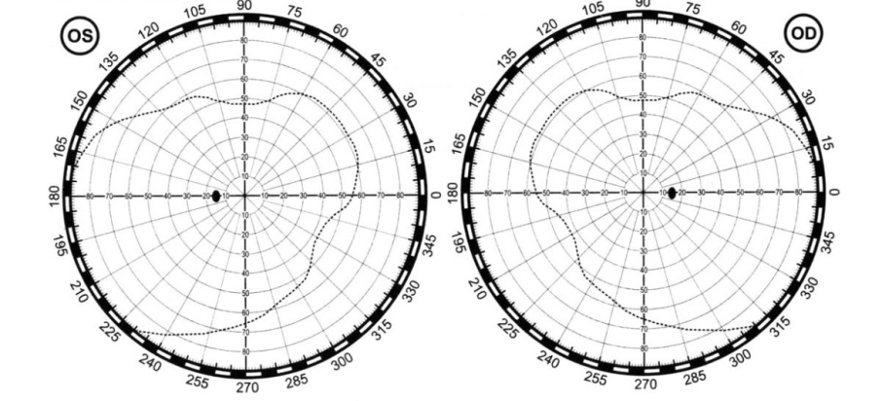
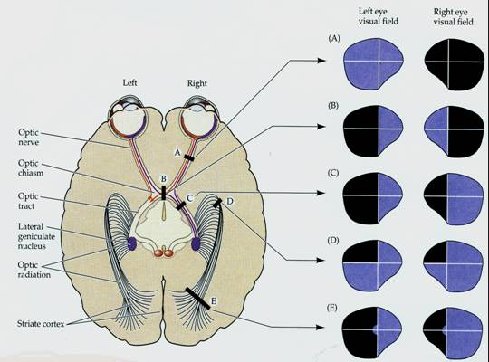
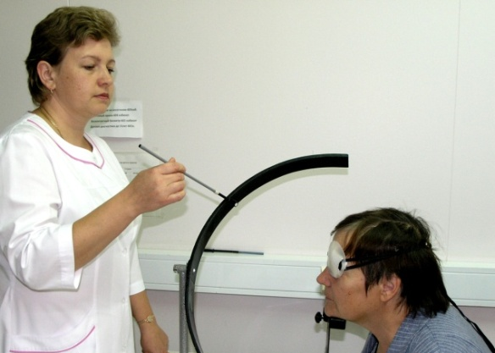
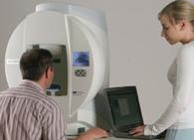
ДОСЛІДЖЕННЯ ПОЛЯ ЗОРУ (ПЕРІМЕТРІЯ)
Поле зору – сукупність точок простору, які одночасно сприймаються нерухливим оком, який фіксує одну з точок цього простору.
Патологічні зміни поля зору (концентричне або локальне звуження меж поля зору або скотоми) можуть свідчити про патологію сітківки або про патологію зорових шляхів
Види периметрії:
контрольній спосіб;
кінетична периметрия;
статичная периметрія

Slide 10
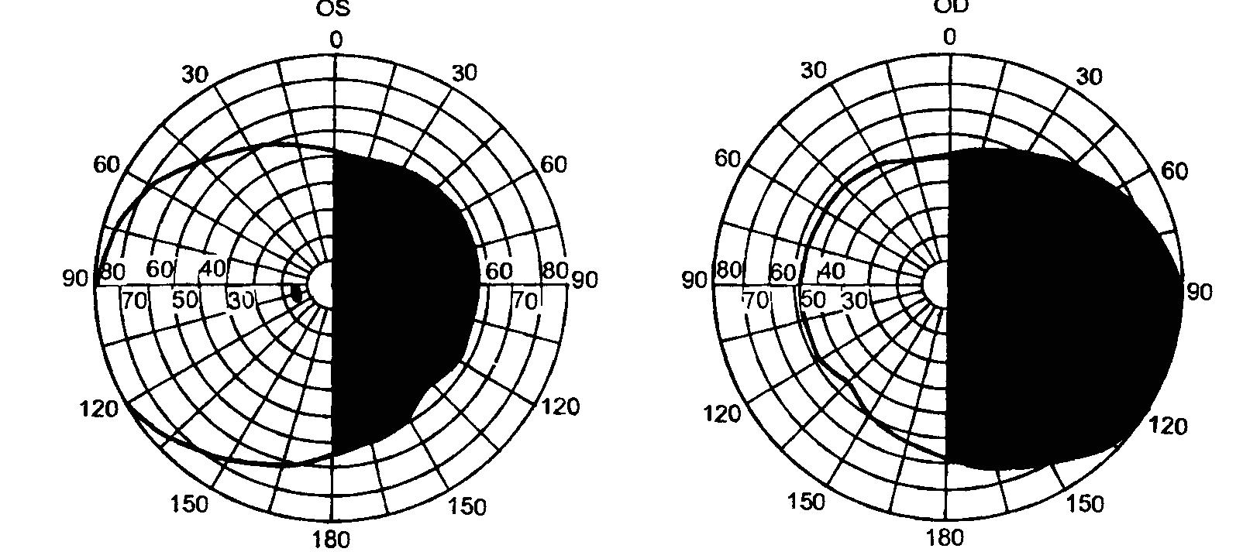
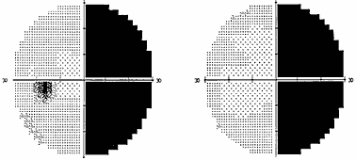
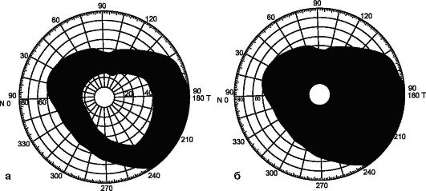
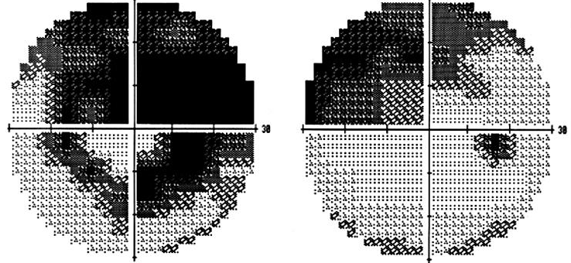
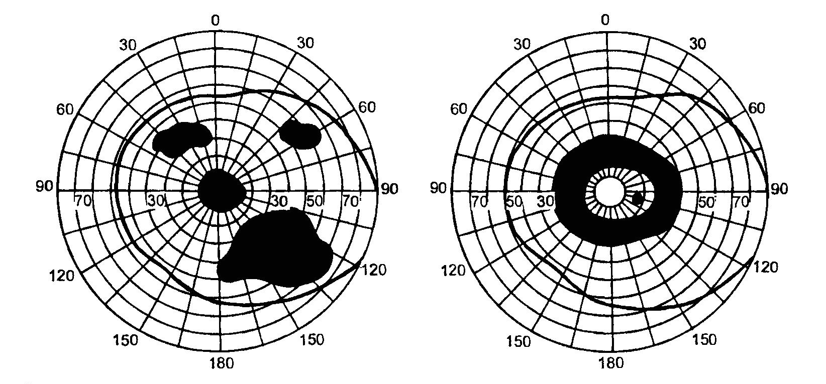
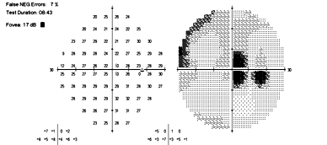

Slide 11

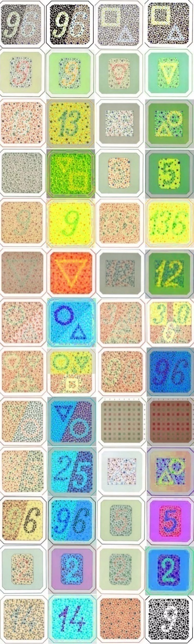
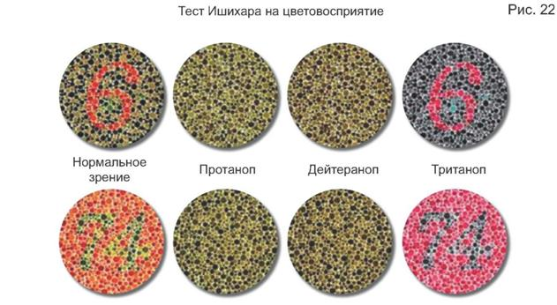
МЕТОДИ ДОСЛІДЖЕННЯ ЗОРОВИХ ФУНКЦІЙ
ДОСЛІДЖЕННЯ КОЛЬОРОВОГО ЗОРУ (КОЛЬОРОМЕТРІЯ)
Для оцінки кольорового зору використовують спеціальні (пігментні) таблиці або спектральні пристрої.
Діференціальна діагностика основних форм та ступені розладу кольорового зору базується на трикомпонентній теорії (червоний, зелений, синій)

Slide 12
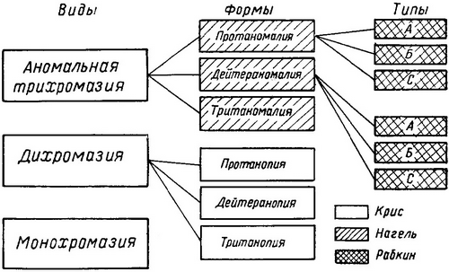
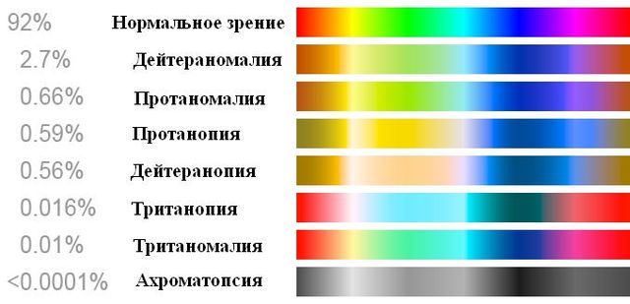
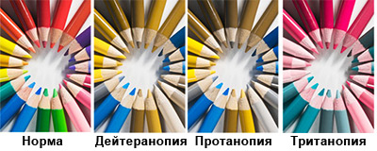
ДОСЛІДЖЕННЯ КОЛЬОРОВОГО ЗОРУ (КОЛЬОРОМЕТРІЯ)

Slide 13
Методи оцінки анатомічного стану органу зору
З анатомічної точку зору око може бути умовно поділено на передній та задній сегменти:
Передній сегмент складається з:
Рогівки;
Передньої камери;
Райдужки;
Кришталика.
Межою між переднім за заднім сегментом ока є
Ірідо-кришталикова діафрагма
Задній сегмент складається з:
Скловидного тіла;
Сітківки;
Для дослідженя повік, конюнктиви, а також структур переднього відрізку ока використовують: біомикроскопію
Для дослідженя структур заднього відрізку ока використовують: офтальмоскопію

Slide 14
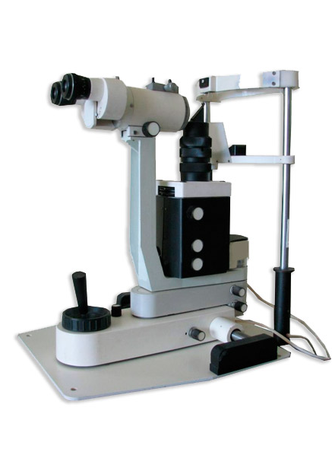
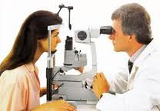
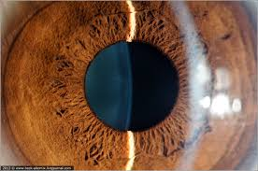
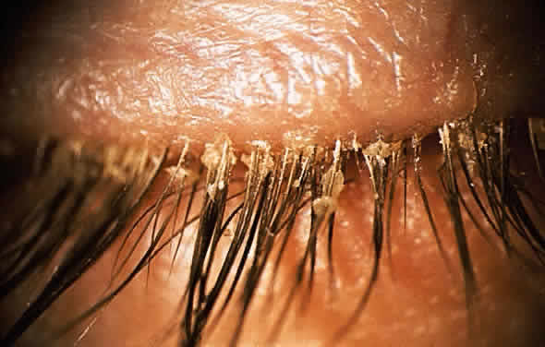
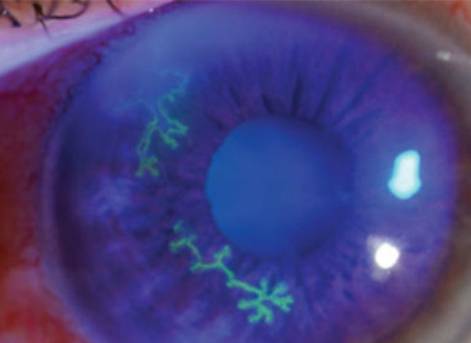
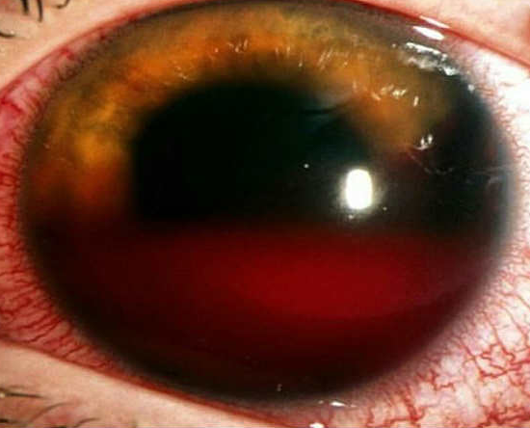
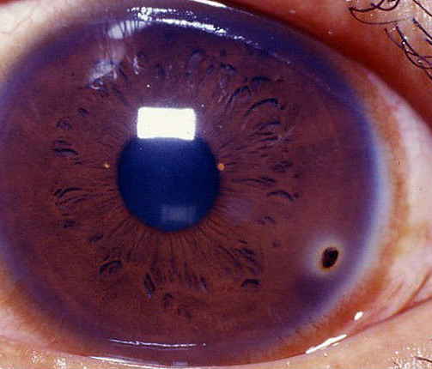
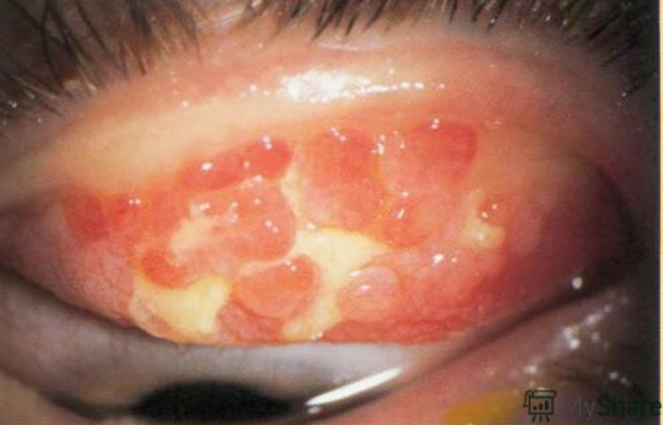
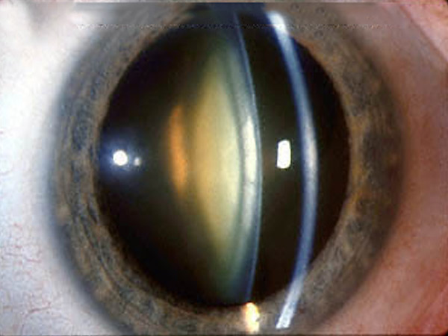
БІОМІКРОСКОПІЯ

Slide 15
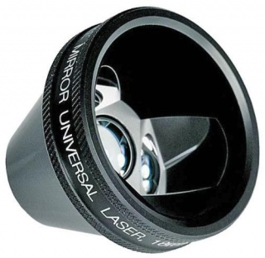
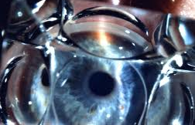
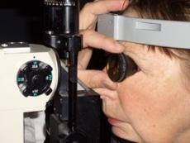
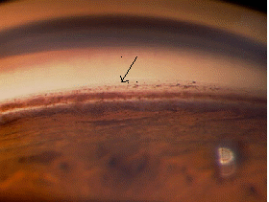
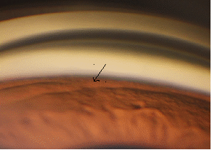
ГОНІОСКОПІЯ (дослідженя кута передньої камери)

Slide 16
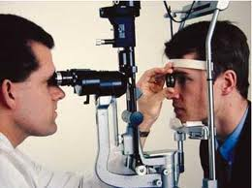
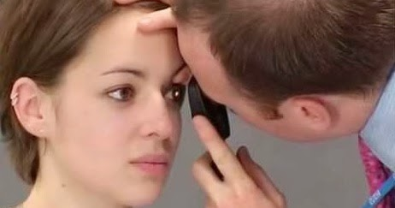
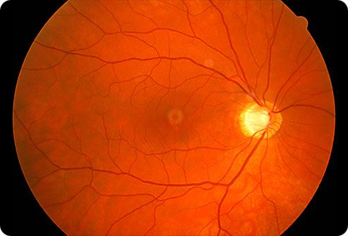
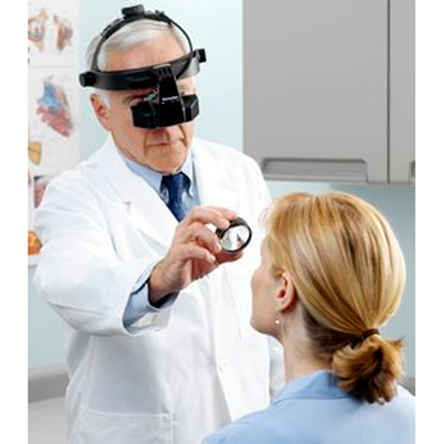
ОФТАЛЬМОСКОПІЯ (дослідження очного дна)
Для проведення офтальмоскопії може використовуватися пряма та зворотня офтальмоскопія

Slide 17
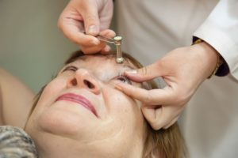
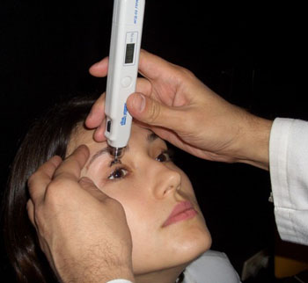
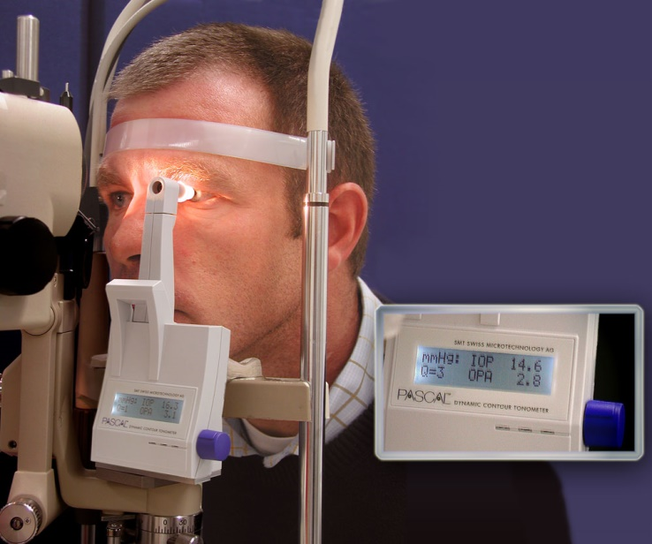
Тонометрія (вимірювання очного тиску)
Норма ВОТ при аппланаціонному
методі вимірювання – 12-25 мм. рт. ст.
Норма ВОТ при безконтактних
методах вимірювання – 9-21 мм. рт. ст.

Slide 18


Рефракція:
зміна напрямку променя світла (звуку,
тепла тощо) при проходженні з одного середовища в інше, де швидкість хвилі відрізняється.
Physics
Рефракційна здатність очей та будь-яких лінз вимірюється в стандартній одиниці - Діоптрія (D).
Діоптрія (D) - це заломлююча здатність оптичної системи або об'єктива з фокусною відстанню (f) в 1 м.
Діоптрія (D) обратно пропорційний фокусній відстані (f) оптичної системи:. D=1/f
Фокусна відстань (довжина) - це відстань між оптичним центром об'єктива та його основним фокусом (фокусною точкою)
http://www.eyeweb.org/optics.htm

Slide 19



Існує два типи рефракції очей
Фізична рефракція очей - рефракційна здатність оптичної системи очей, виражена в D
Заломлюючі середовища ока:
Рогівка (40,0-45,0 D)
Водниста волога (0,25-0,5 D)
Кришталик (12,0-18,0 D)
Скловидне тіло (1,0-2,0 D)
ВСЬОГО 53,25-65,5 D
Клінічна рефракція ока характеризується відповідністю розташування сітківки та фокальної точки (фокусування).
Емметропія Амметропія:
Гіперметропія (Hm)
Міопія (М)
Астигматизм (AST)
Pic. 1
Pic.2
Pic.3

Slide 20

Емметропія (співмірна рефракція)
Розповсюдженність 45% населення світу
Характеризується відповідністю розташування сітківки та фокальної точки (фокусування), таким чином передньо-задній діаметр очного яблука співвідносится з фокусною відстаню
Гострота зору 1,0-2,0
Найдальша точка чіткого бачення розташований у нескінченності
Найближча точка чіткого зору - 6 см (серед дітей) до 40 см (серед дорослих)
Очне дно – нормальне, ДЗН чіткий, блідо-рожевий; судинний пучок розташован у центрі ДЗН; співвідношення діаметра кровоносних судин (артерій проти вен) - 2:3.
Особливості:
ДЗН трохи витягнуто у вертикальному
напрямку, темпоральна сторона диска дещо бліда.

Slide 21

Гіперметропія (неспівмірна (слабка) рефракція)
Поява 45% населення світу
Вона характеризується невідповідністю положення
сітківки та фокальної точки (фокусування),
переднєзадній діаметр очного яблука є коротшим, ніж фокусна відстань, тому фокус знаходиться позаду сітківки
Ступінь гіперметропії: слабка (до 2,0 D),
помірний (від 2,0 до 4,0 д);
високий (більше 4,0 D)
Гострота зору зменшується, але у випадку слабкої Hm це може бути 1,0-2,0
Найдальша точка чіткого бачення відсутня
Найближча точка чіткого бачення відсутня у
випадку середньї та високої Hm, і з'являється лише
у випадку слабкої Hm
Очне дно нормальне, ДЗН чіткий, колір блідо-рожевий,
судинний пучок знаходиться у центрі ДЗН,
співвідношення діаметра артерій до вен - 2: 3.
Особливості:
ДЗН круглий і має однакове забарвлення у всіх областях

Slide 22



Ускладення гіперметропії
Визнаження аккомодації→ аккомодативна м`язова астенопія
Порушення бінокулярного зору
Косоокість (конвергентна, непаретична, аккомодаційна)
Блефарит
Амбліопія - часткова або повна втрата зору в одному оці, причиною яких є умови, що впливають на нормальний розвиток бачення, а саме косоокість, езотропія, екзотропія і анізометропія.
У пацієнтів з амбліопією головний мозок
надає перевагу одному оку над іншим.
Загальновідомо, що синдром «ледачого ока» або амбліопія, є поганим баченням ока, яке не дає чіткого зображення головному мозку.
Ступінь амбліопії: надзвичайно слабкий (VA 0,8-0,9)
слабкий(ВА 0,5-0,7),
помірний (VA 0,3-0,4),
високий (ВА 0,2-0,05)
надмірно високий (VA менше 0,05)

Slide 23
Міопія (неспівмірна (сильна) рефракція)
Поширенність 10% населення світу
Вона характеризується невідповідністю розташування сітківки та фокальної точки (фокусування), переднє-задній діаметр очного яблука довший, ніж фокусна відстань, таким чином, фокус знаходиться перед сітківкою
Класифікація міопії: рефракційна, осьова (структурна), змішана
Класифікація міопії: прогресивна, стаціонарна
Ступінь міопії: слабкий (до 3,0 D),
помірний (від 3,0 до 6,0 д);
високий (більше 6,0 D)
Гострота зору знижена
Найдальша точка чіткого бачення залежить від ступеня M
(M 1,0D-100 см; M10,0D-10 см)
Найближча точка чіткого бачення залежить від ступеня M
Особливості очей: ДЗН трохи витягнуто в горизонтальному
напрямку
дегенеративні зміни у випадку аксіальної короткозорості

Slide 24





Ускладнення міопії:
Дисбаланс між слабкістю аккомодаціїта перенапругою
конвергенції призводить до циклоспазму → помилкова міопія →
справжня короткозорість
Бінокулярні порушення зору
Косоокість (розбіжність непаретичних)
Амбліопія
Ускладнення дегенеративної міоії:
Механічне розтягування та витончення хоріоїдної та сітківки з супутніми судинними розладами (тромбозом та кровотечею) та дегенеративними змінами (міопічний конус, задній стафілома, локальна хоріоретинальна дегенерація)
Деструкція скловидного тіла+ відшарування скловидного тіла+ гемофтальм; Ускладнена катаракта; Відшарування сітківки
Глаукома у середньому віці.

Slide 25

Астигматизм (Ast)
Тип амметропії, коли один меридіан істотно
більш вигнутий, ніж меридіан, перпендикулярний до нього →
що призводить до виникнення декількох фокусів (або перед,
або позади сітківки (або обидва).
Типи AST
Рогівковий
Кришталиковий
Регулярний (основні меридіани перпендикулярні)
Нерегулярний (основні меридіани не перпендикулярні)
Простий (Em знаходиться в одному меридіані +
Am знаходиться в іншому)
Складний (один і той же тип Am знаходиться в обох основних меридіанах, але з різним ступенем)
Змішаний (різні типи Am в основних меридіанах)
  Астигматизм за правилом - вертикальний меридіан крутіший
  Астигматизм проти правила - горизонтальний меридіан крутіший
  Астигматизм з косими вісями - найкрутіша крива лежить у косому меридіані

Slide 26





Дослідження рефракції
Об`єктивний метод:
(циклоплегична рефракція)
Суб`єктивний метод:
Скіаскопія
Автокераторефрактометрія

Slide 27




Корекція амметропії:
Окуляри
М'які контактні лінзи
Жорсткі (нічні) контактні лінзи
Фоторефрактивна хірургія (ЕКСИМЕР ЛАЗЕР)
Інтраокулярні лінзи

Slide 28

Типи коррегуючих лінз:
Сферичні лінзи (sph) = рівні кривизни у всіх меридіанах
Циліндричні (циліндрові) або торичні лінзи = один меридіан вигнутий більше, ніж інший
Опуклі (+) лінзи або конвергентні лінзи (використовуються для корекції Hm, Pb, афакії).
Увыгнуты (-) лінзи або дивергентні лінзи (використовуються для корекції М)

Slide 29
Корекція гіперметропії
Клінічні особливості | Коррекція
VА обох очей 1,0 Стабільний бінокулярний зір Відсутня астенопія | -
Hm більша ніж 3,5 D серед маленьких дітей | Постійна окулярна корекція с тенденцією до максимальної коррекції Hm Якщо не буде тенденції до косоокості та амбліопії, то у віці 6-7 років окуляри можно буде не призначати
Астенопія або Зниження гостроти зору хоча б в одному оці | Постійна окулярна корекція с тенденцією до максимальної коррекції Hm З урахуванням індивідуальної переносимості
Постійна чи періодична збіжна косоокість | Постійна окулярна корекція as a rule to 1,0 D less than cycloplegic refraction
Постійна чи періодична розбіжна косоокість | Spectacles should be prescribed only when visual acuity is les than 0,7-0,8

Slide 30
Коррекція МІОПІЇ
Клінічні особливості |  | Коррекція
M слабого та середнього ступеня | Знижена аккомодація | Повна корекція для далекої відстані + слабші окуляри для близької відстані
 | Нормальна аккомодація | Постійна повна корекція окулярами
M високо ступеня |  | Постійна окулярна корекція для далекої та близької відстані з тенденсією до повної переносимої коррекції

Slide 31
Аккомодація
Пресбіопія
Акомодація це процес за допомогою якого око змінює свою оптичну силу для втримання чіткого зображення на різних відстанях.
Пресбіопія (вікова гіперметропія) стан, який з`являється через послаблення аккомодації з віком
Корекція пресбіопії:
Вік | Em | M 1,0 D | Hm 1,0 D
40 років | Sph+1,0 D | - | Sph+2,0 D
50 років | Sph+2,0 D | Sph+1,0 D | Sph+3,0 D
60 років | Sph+3,0 D | Sph+2,0 D | Sph+4,0 D
70 років | Sph+3,0 D | Sph+2,0 D | Sph+4,0 D

Slide 32

Червоне око
(кон`юнктивіти, кератити, увеїти, ендофтальміти,
панофтальміти).

Slide 33
ЧЕРВОНЕ ОКО ЧЕРЕЗ ЗАПАЛЕННЯ КОН`ЮНКТИВИ
(КОН`ЮНКТИВІТИ)
Анатомічни особливости кон ` юнктиви:
кон`юнктива - полупрозора слизова мембрана, яка покриває внутрішню поверхню повік і передню поверхню ока, за виключенням рогівки.
кон ` юнктива має 3 частини:
пальпебральна
тарзальна орбітальна
фіксована мобільна
до тканин
бульбарна
склеральна кон ` юнктива,
півмісяцеві складки,
слізне м `ясце
звід
верхній нижній
Закриті повіки формують щілеподібну кон `юнктивальну порожнину
Функції кон `юнктиви:
Механічний захист завдяки багатій чутливій іннервації;
Бар ` єрна функція завдяки великій кількості лімфоїдних елементів,
Базальна продукція сльози, що забезпечує зволоження та трофіку рогівки

Slide 34
Кон ` юнктивіт це запальння кон `юнктиви, що характеризується вазодилятацією, інфільтрацією тканини та екссудацією
Етіологічна класифікація кон`юнктивітів:
Екзогенний кон`юнктивіт (бактеріальний, вірусний, хламідійний, грибковий, спричинений фізичними
або хімічними агентами, алергічний )
Ендогенний кон`юнктивіт( на тлі соматичної патології, аутоімунний, завдяки синдрому сухого ока)
Кератокон`юнктивіт з невідомої причини (ідіопатичний)
За перебігом кон`юнктивіти поділяються на:
Гострі - тривалість меньше 4 тижнів.
Хронічні – тривалість більше ніж 4 тижні.
Клінічна класифікація кон `юнктивітів:
ІНФЕКЦІЙНІ
НЕІНФЕКЦІЙНІ
Завдяки постійнному подразненню ( синдром сухого ока, не виправлені аметропії)
АЛЕРГІЧНІ
ТОКСИЧНІ ( завдяки диму, пилу тощо)
Як результат іншого захворювання ( синдром Стівенса-Джонса)
БАКТЕРІАЛЬНІ
ВІРУСНІ
ПАРАЗИТИЧНІ
ГРИБКОВІ

Slide 35


Прояви кон `юнктивіта:
Кон `юнктивальна гіперемія, набряк кон ` юнктиви (повік), виділення з
кон`юнктивальної порожнини, відчуття стороннього тіла.
Кон`юнктивальна гіперемія :
кон`юнктива яскраво червоного кольору;
почервоніння зменшує інтенсивність у напрямку до рогівки;
розширені судини рухаються при переміщенні кон`юнктиви
Типи виділень з кон`юнктивальної порожнини :
гнійні (бактерії),
серозні (віруси),
слизові (алергія),
гнійно-слизові ( бактерії, віруси)
пінні (гриби, алергія)

Slide 36


Slide 37





Adenovirus
Herpes virus
Herpes virus
Herpes virus
Picornavirus

Slide 38



Slide 39

Загальні принципи діагностики кон`юнктивітів:
Діагноз базується на :
скаргах,
клінічних проявах (біомікроскопія)
результати лабораторних досліджень:
бактеріологічне дослідження кон`юнктивального мазка;
посів на поживне середовище кон `юнктивальних виделінь;
цитологічне дослідження кон `юнктивального зішкрібу;
імунофлюоросцентний та імуноферментний аналіз (визначеня вірусів);
імунологічні та серологічні дослідження (визначення бактеріїальних артитіл або медикаментозних алергенів);
внутрішньошкірні та фокальні зразки.
тести на базальну сльозопродукцію, стабільність сльозової плівки, функції мейбомієвих залоз.
Загальні принципи лікуваня кон`юнктивітів:
протиепыдемычны заходи (для інфекційних кон `юнктивітів)
локальна інстиляційна терапія:
антисептики,
антибіотики,
противірусні,
кромоглікати, антигістамінні, стероіди,
нестероідні протизапальні медикаменти,
штучні сльози.

Slide 40


УСКЛАДЕНЯ КОН `ЮНКТИВІТІВ
Реінфекція
Рогівкові ускладнення
Ентропіон
Тріхіазіс
Порушеннянормальної позиції повік
Порушення нормальної позиції повій

Slide 41


Червоне око при ураженні рогівки
(кератити)
Анатомічні особливості рогівки:
Рогівка становить1/6 частину фіброзної оболонки ока.
Вона прозора, безсудинна структура, яка нагадую
скло годинників
Рогівка складається з 5 шарів:
епітелій;
передня прикордонна мембрана (Bowman’s membrane);
substantia propia (corneal stroma);
задня прикордонна мембрана (Descemet’s
membrane);
ендотелій.

Slide 42

Умови прозорості рогівки:
неекератизуючий епітелій;
збереження анатомічної цілісності шарів;
аваскулярність;
безмієлінові нервові волокна.
Функції рогівки: захист внутрішніх структур ока,
рефракція
Джерела живлення рогівки: лімбальні судини;
сльозна плівка;
внутрішньоочна рідина.

Slide 43
Етіологічна класифікація кератитів:
Екзогенний кератит (ерозія рогівки, травматична, викликана механічною, фізичною та хімічною
шкідливостями, бактеріальна, кератит, викликаний захворюванням кон'юнктиви, повік, мейбомієвих залоз,
грибкові, алергічні)
Ендогенний кератит (інфекції (туберкульоз, сифіліс, герпес), трофічні, через авітаміноз)
Кератит невідомої етіології (ідіопатичний)
Клінічна класифікація кератитів:
Виразковий
Не виразковий
Залежно від розташування (центральний, периферійний);
Залежно від наявності гною (гнійний, не гнійний);
Залежно від наявності гіпопіона (проста виразка рогівки, виразка рогівки з гіпопіоном);
Залежно від глибини виразки (поверхнева, глибока, з загрозою перфорації, перфорований);
Поверхневий: дифузний поверхневий;
поверхневий пунктатний кератит.
Глибокий 1) не-гнійний: інтерстиціальний,
розсіювати
кератит профунда
склерозирующий кератит
2) гнійний: центральний абсцес роговиці,
задній абсцес роговиці

Slide 44

Загальні ознаки запалення рогівки
Рогівковий синдром:
Фотофобія, блефароспазм, відчуття чужорідного тіла, сльозотеча, нечіткість зору, перикорнеальна ін`єкція, зменшення прозорості рогівки
Діагностика захворювань рогівки
скарги
клінічні симптоми (біомікроскопія (без та з флюоресцеїном)
результати лабораторних методів діагностики
конфокальна біомікроскопія
тести на базальну сльозопродукцію, стабільність сльозової плівки, функції мейбомієвих залоз.
Загальні принципи лікування кератиту
Інстиляція очних
крапель та мазей:
антибіотики
противірусні препарати
нестероїдні протизапальні препарати,
репаранти
штучні сльози.
Субкон`юнктивальні
Ін`єкції
Таблетки per os

Slide 45


Хірургічне лікування
Невідкладна кератопластика призначена для лікування десцементоцелле або перфоративної виразки рогівки
Кон'юнктивальний клапан призначений для лікування широких областей поверхневого некрозу (для прискорення загоєння)

Slide 46


УСКЛАДНЕННЯ Кератіту:
Виразка рогівки (Перфорація очного яблука)
Більмо рогівки
Кератоувеііт

Slide 47

Червони ока при запаленні увеального тракту
(увеіти)
Анатомічні особливості увеального тракту:
Choroid
Він складається з: райдужки,
циліарного тіла
хоріоідеї
райдужка - це тонкий круглий диск, який розділяє проміжок між рогівкою та кришталиком на передню та задню камеру.
Функції райдужної оболонки: адаптація,
косметичниа функція
Iris
Ciliary Body
Циліарне тіло - це циркулярна тканина, що складається з
циліарного м'язу та циліарних відростків. Воно розташоване між райдужною оболонкою та хоріоідеєю.
Функції циліарного тіла: продукція внутриочної рідини,
аккомодація,
підтримка нормальної позиції кришталика за допогою Циннових св язок.

Slide 48
Хоріоідея судинна оболонка ока, яка складається з сполучної тканини та знаходиться між сітківкою і склерою.
Хоріоідея складається з 5 шарів:
Супрахоріоідальний простір
Шар Галлера – складається з судин великого діаметру Шар Саттлера - складається з судин середнього діаметру
Хоріокапіляри- шар капілярів
Мембрана Бруха (внутрішній шар хоріоідеї)
Джерела живлення хоріоідеї: довгі задні цілліарні артерії та
передні цілліарні артерії .
Функції хоріоідеї: кровопостачання у
наружні та середні шари сітківки.
Choroid

Slide 49

Клінічна класифікація увеїтів:
ПЕРЕДНІЙ
  Іріт
  Ірідоцикліт
ПРОМІЖНИЙ
Цикліт
  Парспланіт
ЗАДНІЙ
  Хоріоретиніт
ДИФФУЗНИЙ (Панувеіт)
  Патофизиологічна классифікація увеїтів:
гранульоматозний
негранульоматозний

Slide 50
  Передній увеїт:
Найбільш розповсюджений, як правило обнобічний, гострий.
Классична тріада: Біль, фотофобія, зниження гостроти зору
ОЗНАКИ:
  Перікорнеальна ін`єкція
  Міоз
  Нерівний контур зіниці (Задні сінехії)
  Прецепітати (великі, маленькі, сальні)
  Зазвичай розташована донизу (трикутник Арлтса)
  Райдужкові вузлики
  Гіпопіон

Slide 51


ЦІЛІАРНА ІН`ЄКЦІЯ
ЗАДНІ СІНЕХІІ

Slide 52


KERATIC PRECIPITATES
Рогівкові прецепітати середнього розміру
Сальні прецепітати

Slide 53



IRIS NODULES
Гіпопіон
Вузлики Кеппе
Вузол Бусакка

Slide 54
Інтермедіальний увеїт
Зазвичай двобічний
Уражує підлітків або дорослих
Чоловіки > жінки
>50% ідіопатичний
Симптоми:
  “Комахи” перед очима та
  зниження гостроти зору;
  Біль, фотофобія,
  Почервоніння відсутнє або
  мінімально виражене
  Більш патогномонічні ознаки: Вітріальні “сніжки”
Розповсюджені ускладнення:
  Кістозний макулярний набряк, ретинальний васкуліт

Slide 55
Задній увеіт
Симптоми:
  Плаваючі крапки перед очима
  Скотоми
  Зниження зору
Ускладнення:
  Відшарування сітківки
Розповсюджені причини ретиніту:
(імунокомпетентні пацієнти) :
  Токсоплазмоз
  Сифіліс
  Захворювання Бехчета
Розповсюджені причини хоріоідіту(імунокомпетентні пацієнти )
  Саркоідоз
  Туберкуліоз
  Синдром Фогта-Коянагі-Харада

Slide 56






Slide 57







Найпоширеніші ускладнення увеїтів:
  Вторинна глаукома
  Катаракта
  Стрічкоподібна кератопатія
  Кистозний макулярний набряк
  Відшарування сітківки
  Деструкція скловидного тіла
  Зінічний блок

Slide 58
Лікування увеїтів
Лабораторні тести не потрібни у випадку:
  Помірного увеїту
  1ий епізод
У разі періодичного, сильно вираженного, двобічного процесу, гранульоматозного, інтермедіального, заднього, диффузного увеїта або у разі неефективності до стандартного лікування ДОСЛІДЖЕННЯ!
Лікування:
Нестероідні протизапальні препарати
Кортікостероіди (пероральні / локально)
Для контролю запалення
Циклоплегіки
    Для профілактики формування синехій
    Для зниження больового синдрому як результату циклоспазма
    Хіміотерапія

